Slide 1
関係人口を核とした
シティプロモーションの検証
「UIJターンの促進による地域経済好循環の実現 に向けた」シティプロモーションの促進拡大の可能性
令和３年度調査の報告
報告：大正大学 地域構想研究所シティプロモーションプロジェクト

Slide 2
目次
（調査結果） 阿南市への訪問者（テーマ型イベント：SUP大会）
01
R２、3年度に
調査を実施しました
（調査結果） 阿南市の移住者
02
本調査の目指すところ
03
『点』から『線』のプロモーションへ
上記調査から
見えてきたこと
阿南市の強みと可能性
04
キーワードは「自然環境」と「しごと」
「UIJターンの促進による
地域経済好循環の実現に向けた」
シティプロモーションの
促進拡大の可能性
データ整備の取り組み
05
エビデンスに強い阿南市になれそう！
エビデンスのためにできそうなこと

Slide 3
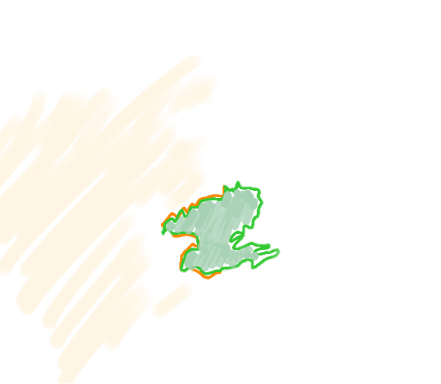



01
阿南市への訪問者（テーマ型イベント：SUP大会）
SUP大会来場者へのアンケート調査より（R2年度実施）
徳島県
阿南市
テーマ型ベント効果
◎ 県外からの訪問客誘致に効果的
△ 他地域体験につながっていない⁈
地域への社会的インパクト
イベント来訪者は、
◎ 地域貢献意識が高い
△ 移住につながるかは未知数
わかってきた事
今後の広がりについて
SUP大会によるプロモーション効果 ◎
もっと地域内の他の観光につなげるには？
他のイベントのPR効果も測定できるのでは？
3

Slide 4











02
阿南市の移住者
PRは何が効いているか？
◎ファーストコンタクト 「ふるさと回帰フェア」が効果的
△ 他ネット系のデータがとれていない
（口コミ、SNSから情報入手が多い可能性／ヒアリングからよく聞かれた）
移住相談窓口のヒアリングデータ（過去3年分）（R2年度実施）
移住者アンケート（R3年度実施）
移住者ヒアリングより（R3年度実施）
移住してよかったこと
◎ 「自然が豊か」で「住みやすい」
⇒特に、日常生活の利便性についてコメントが多くみられた
山
教育
便利
住みやすい
移住の際の心配ごと
川
◎ 「自然（山、海、川）」「インフラ」「教育」は心配していない
△「仕事が見つけやすそう！」というイメージに対して
移住後の不満足が若干高くなる傾向か
⇒収入面や、「やや閉鎖的」というコメントが散見
海
しごと
阿南市に移住してくる
３大ペルソナの掲出
わかってきた事
今後の広がりについて
移住ニーズの把握（移住相談窓口経由者の場合）
◎自然と教育と便利＋「仕事」が強み
「仕事」の強みをもっと生かせないか？
移住者全体の属性とニーズが把握できるのでは？
4

Slide 5
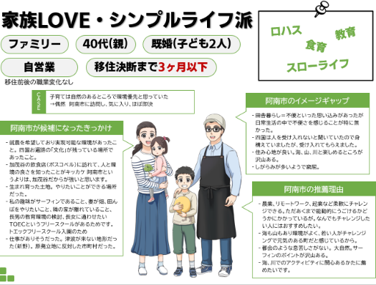
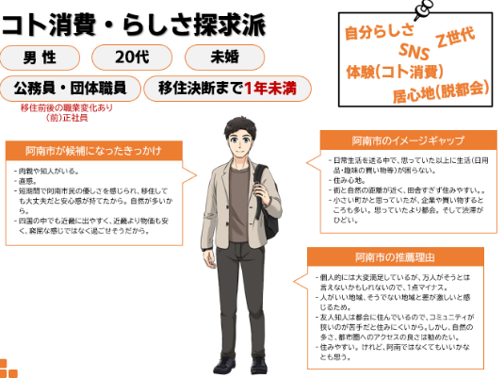
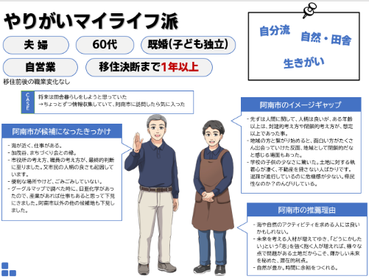
02
行動的、積極的
阿南市の移住者
（仮説）
これら調査から阿南市の移住者像としてマッチしやすいペルソナ像を描いた。
次に、各ペルソナとマッチしやすい阿南市の「キーワード」＆「地域での具体的な活動」
⇒これらの洗い出しと実践で、マッチング率の高い接点を作れるのでは？
地域活動のキーワード
古民家、ソトコト系
保守的
進歩的
地域活動のキーワード
地域おこし協力隊、NPO
地域活動のキーワード
就農体験、移住フェア
わかってきた事
今後の広がりについて
移住者属性の把握（移住相談窓口経由者の場合）
属性別のプロモーション戦略が立てられる
属性別の「移住」までのプロセスを戦略化できる
慎重派

Slide 6














03
本調査の目指すところ
現在の阿南市の強み
阿南市の強みを、より生かすには！
『点』でのプロモーションがかなり成功
⇒豊かな地域資源による、強吸引力
『線』による、UIJターンの拡大ができる！
⇒つなげるキーワードは「環境」と「しごと」
豊かな
地域資源
関係人口
関係人口
最初のコンタクトポイント
自然環境
関係人口
2nd コンタクトポイントを増やす！
さらに、次のコンタクトポイントも増える！
アクティビティ
関係人口
利便性
深い
関係人口
移住
6

Slide 7
04
阿南市の強みと可能性
04-1： 最初のコンタクトポイントには、何があるか？
阿南市来訪者マッピング
※一部メンバーで作成したマッピング（仮説）

Slide 8
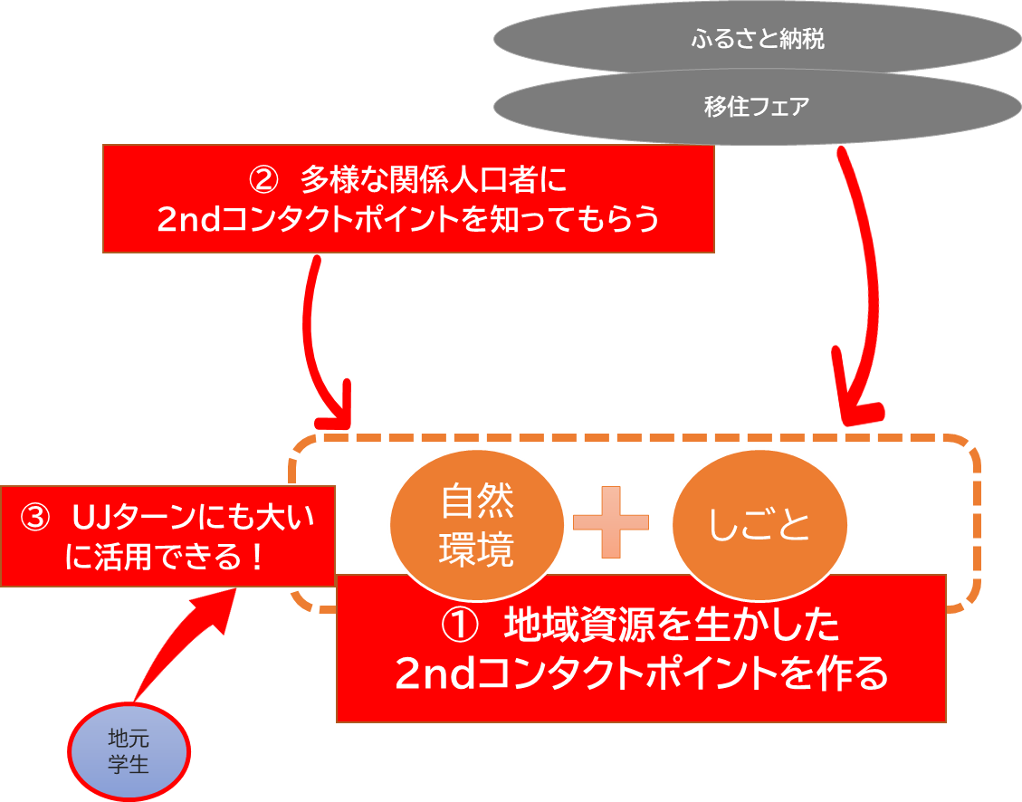
04
阿南市の強みと可能性
04-2： 2ndコンタクトポイントには、何があるか？

Slide 9
04
阿南市の強みと可能性
04-3： 阿南市の強みを生かした、次の可能性
① 地域資源を生かした2ndコンタクトポイントを作る（増やす）
既にある
地域ブランド
野球
SUP
お遍路
etc
阿南市の
強みを加える
自然環境
しごと
※ワークショップで挙がった意見で、有効そうな「しごと」に関するキーワード
「ガイド職」「コーディネータ」「マーケティング」
② 多様な関係人口に2ndコンタクトポイントを知ってもらう
現在の
大きな対象者
観光
（分野絞る？）
ふるさと納税
移住希望者
③ UJターンにも大いに活用できる！
現在
リーチ可能な対象者
若者
転出者
同窓会も
加える

Slide 10
04
阿南市の強みと可能性
04-4： 実際の取り組みとして、可能なことと課題＆解決案
① 地域資源を生かした2ndコンタクトポイントを作る（増やす）
② 多様な関係人口に2ndコンタクトポイントを知ってもらう
③ UJターンにも大いに活用できる！
▶実行可能なこと
・さまざまな部署、地域団体の地域資源を体験メニュー化すること
・特に、今回は商工関係団体からは「働く」をキーワードにさまざまなアイデアが出ている
▶課題＆解決案
・部署間の連携が重要（⇒シティプロモーションの横断型組織ができると良い／先行・成功事例多）
・実働の人手が大きな課題（⇒商工との連携／外部組織を活用／地域おこし協力隊の活用など）
▶実行可能なこと
・多様な2ndコンタクトポイントを一括で閲覧できるものを作成＆配信（部署連携した情報集約と発信）
・配信先として、阿南市関係人口者の顧客データを構築していく
・移住につなげるためにも、移住者ニーズを把握するためのアンケートを実施
▶課題＆解決案
・（再掲）部署間の連携が重要（⇒シティプロモーションの横断組織ができると良い／先行・成功事例多）
・対象が大きすぎて着手しにくい（⇒優先案件を1～２決めて、成功例を作っていく）
・転入者の全体像を掴めない（⇒転入窓口で一括でアンケートをとる、システム化により業務軽減可能）
▶実行可能なこと
・同窓生名簿を作成、同窓生サイトを作り、定期的に上記①の情報を発信していく
▶課題＆解決案
・学校やふるさと会など、バラバラに顧客名簿がある？整備されていない？（⇒登録サイトに有志登録してもらう）
・有志登録のための魅力的なコンテンツの確保、サイト作り、人材が必要（⇒上記①のコンテンツは魅力、外部人材の活用）
→今回のワークショップでは「コーディネータ職」「ガイド職」の必要性があがっており、
その募集と育成自体がよいコンテンツになると考えられる

Slide 11
05
データ整備の取り組み
これまで挙げてきた阿南市の強みを生かすために、
データを整備していくことで、
エビデンスに強い阿南市になれる！
「関係人口創出事業はどうなのか？」「このイベント（フェア）予算は適正か？」といった住民の疑問に、データ整備していくことで、エビデンスを持って答えることができる。今回は、「ふるさと未来課」との協働調査で始まっているが、データ整備の基盤ができているため、一部を改善することと、データ整備の習慣を所内で広める契機になれば、「エビデンスに強い阿南市になれる！」と考える。
現在
下地ができている
・各所、各自でかなり良質なデータを収集している
・分析可能な形式で収集されていないだけ
・最終的なデータの活用イメージが定まっていないことが要因の一つ
サンプルの課題（サンプル数が足りない）
サンプルの課題（偏っている）
データの質が整っていない
改善点
複数部署全体で
統一回収
指標の明確化

Slide 12
05
データ整備の取り組み
エビデンスのためにできそうなこと
転入窓口でのデータ収集
☑ 移住者の属性を完全な「見える化」にできる
→「ライフスタイル変化の受動的移住者」「移住フェア経由移住者」「関係人口系移住者」など、多様な層の把握
→それにより、的確最適なマーケティング戦略をたてられる
→移住、UIJターン施策のPDCA,政策評価がエビデンスを元に正しく行える
☑ 課題と解決案
→窓口業務の煩雑化
（解決案）すべてネット（QRコード）で回答してもらうことで業務軽減
→転入者の負担増
（解決案）ナッジを効かす ex.有料ゴミ袋のプレゼント、移住者特典の情報発信など

Slide 13





05
データ整備の取り組み
エビデンスのためにできそうなこと
観光関連、移住関連窓口でアンケート
☑ 地域経済循環につながる
→地域に訪問した人を、地域資源活用してもらうことが目的であるため、循環を促進する
→統一的、通年アンケートを実施をすることで、全市としリアルな顧客実体を把握できる
→観光、移住施策のPDCA,政策評価がエビデンスを元に正しく行える
☑課題と解決案
→関連範囲が広すぎると実現不可能か？ →予算がある程度かかる
（解決案）初期はテーマ限定にし、一部で実施して基盤を作るか？
転入者窓口
観光関連、移住関連窓口
アンケートに
回答いただく
（QRコードでネットアンケート）
分析可能な形式でDATA蓄積
分析
まずは、「転入窓口」の他
観光系は
ホテル、道の駅、メイン観光地にて実施
移住者
訪問者
継続的な開発・改善
プレゼントや地域体験などフィードバック

Slide 14
05
データ整備の取り組み
ここは、エビデンスというより、マーケティングの強化につながる
同窓会名簿の作成と運営
☑ 確実にふるさと納税、Uターン増加につながる
→名簿によりふるさと納税、地元就職情報、地元の懐かしい情報などを定期的に発信可能
→ふるさと納税の増加、Uターンの増加
→地元就職情報を掲載することで、地域の中小企業の人材確保につながる
→東京などの同郷会と連携することで、人材ネットワークとなる
→UJターン施策のPDCA,政策評価がエビデンスを元に正しく行える
☑課題と解決案
→個人情報、学校の壁
（解決案）ふるさと会（有志登録制度）を設ける
→卒業時、成人式時などに告知する
（解決案）登録したくなる内容にする
→名簿の整備、情報収集と発信、HPなど媒体を設けるなど、
ある程度の労働時間がかかる運営体制が必須
（解決案）民間委託、地域おこし協力隊の協力など

